Slide 1
SPRINT 5
Banco de Dados
Escola SENAI de Informática

Slide 2
Atributos – Tipos de Dados
https://docs.microsoft.com/pt-br/sql/t-sql/data-types/data-types-transact-sql?view=sql-server-2017
Int
Bigint
Decimal
Money
Float
Date
Datetime
Datetime2
Numéricos
Data e Hora
Char
Varchar
Binary
varbinary
Caracteres
Booleano

Slide 3
Normalização da estrutura
Processo de aplicação de regras em todas as tabelas do banco de dados com o objetivo de evitar falhas no projeto, como redundância de dados e mistura de diferentes assuntos numa mesma tabela.

Slide 4
Primeira Forma Normal
Não admite repetições ou campos que tenham mais que um valor.
Tabela não está na primeira forma normal
ID | NOME | ENDEREÇO | TELEFONES
001 | Marta Lima | Rua Memorial, Santa Ines | 31 4444-5356 31 5555-3030
002 | Luiz Gonçalves | Rua Quartzo, Iguaçu | 11 9999-4040 11 8888-2020
Tabelas estão na primeira forma normal
USUARIO
ID_USUÁRIO | NOME | ENDEREÇO
001 | Marta Lima | Rua Memorial, Santa Ines
002 | Luiz Gonçalves | Rua Quartzo, Iguaçu
TELEFONE
ID_TELEFONE | ID_USUARIO | TELEFONE
001 | 001 | 31 4444-5356
002 | 001 | 31 5555-3030
003 | 002 | 11 9999-4040
004 | 002 | 11 8888-2020

Slide 5
Segunda Forma Normal
A segunda forma normal trabalha com irregularidades e previne que haja redundância no banco de dados.
Tabela não está na segunda forma normal
PEDIDO
ID_PEDIDO | ID_CLIENTE | ID_PRODUTO | DESCRICAO_DO_PRODUTO | DATA_COMPRA
001 | 001 | 003 | Bolsa em couro, 40cm X 23cm | 20/02/2019
002 | 002 | 005 | Blusa 100% algodão | 30/03/2019
Tabelas estão na primeira forma normal
PEDIDO
ID_PEDIDO | ID_CLIENTE | ID_PRODUTO | DATA_COMPRA
001 | 001 | 003 | 20/02/2019
002 | 002 | 005 | 30/03/2019
PRODUTO
ID_PRODUTO | DESCRICAO_DO_PRODUTO
003 | Bolsa em couro, 40cm X 23cm
005 | Blusa 100% algodão

Slide 6
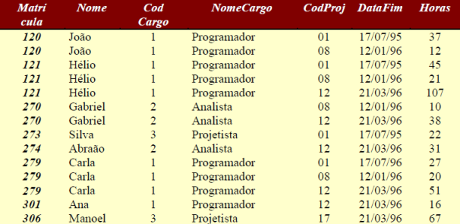
Normalize a tabela EMPREGADOS abaixo:

Slide 7
SQL (Structured Query Language)
Linguagem de consulta, com a qual nós podemos dar comandos
ou instruções para que ela nos retorne uma resposta.

Slide 8
Comandos específicos
Comandos específicos para cada tipo de situação,
agrupados em 5 categorias:
DDL - Linguagem de Definição de Dados (Data Definition Language) - Define a estrutura do banco
Criar um banco (CREATE DATABASE)
Criar tabelas (CREATE TABLE)
Alterar tabelas (ALTER)
Apagar tabelas e banco (DROP)

Slide 9
Comandos específicos
DQL - Linguagem de Consulta de dados.
(Data Query Language)
São os comandos de consulta de dados.
Selecionar dados (SELECT)

Slide 10
Comandos específicos
DML - Linguagem de Manipulação
de Dados (Data Manipulation Language)
Incluir dados (INSERT)
Excluir dados (DELETE)
Alterar dados (UPDATE)

